Slide 1
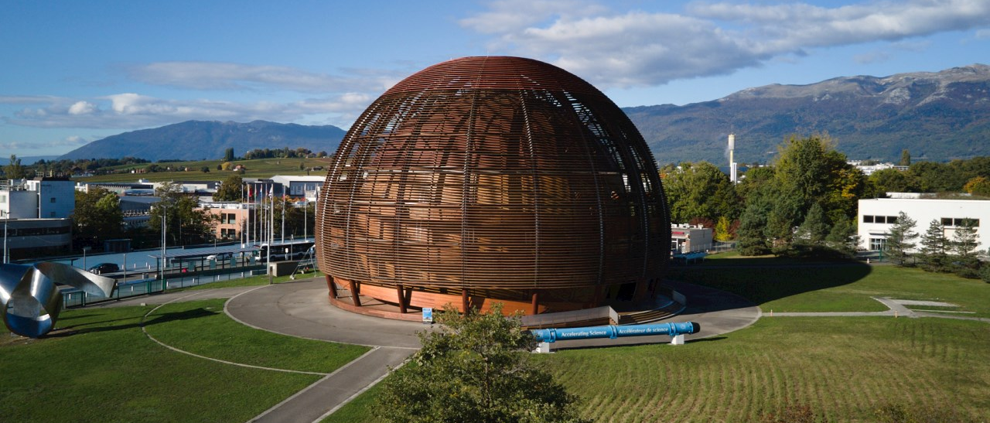
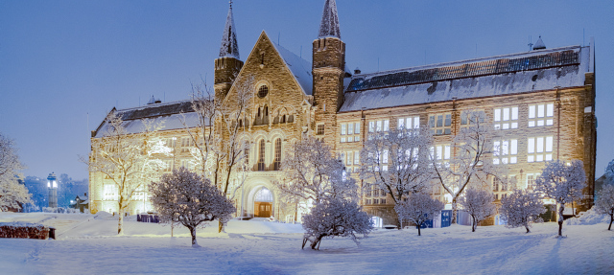
NTNU-CERN Collaboration
Victoria M. Bjelland
24.09.2024

Slide 2
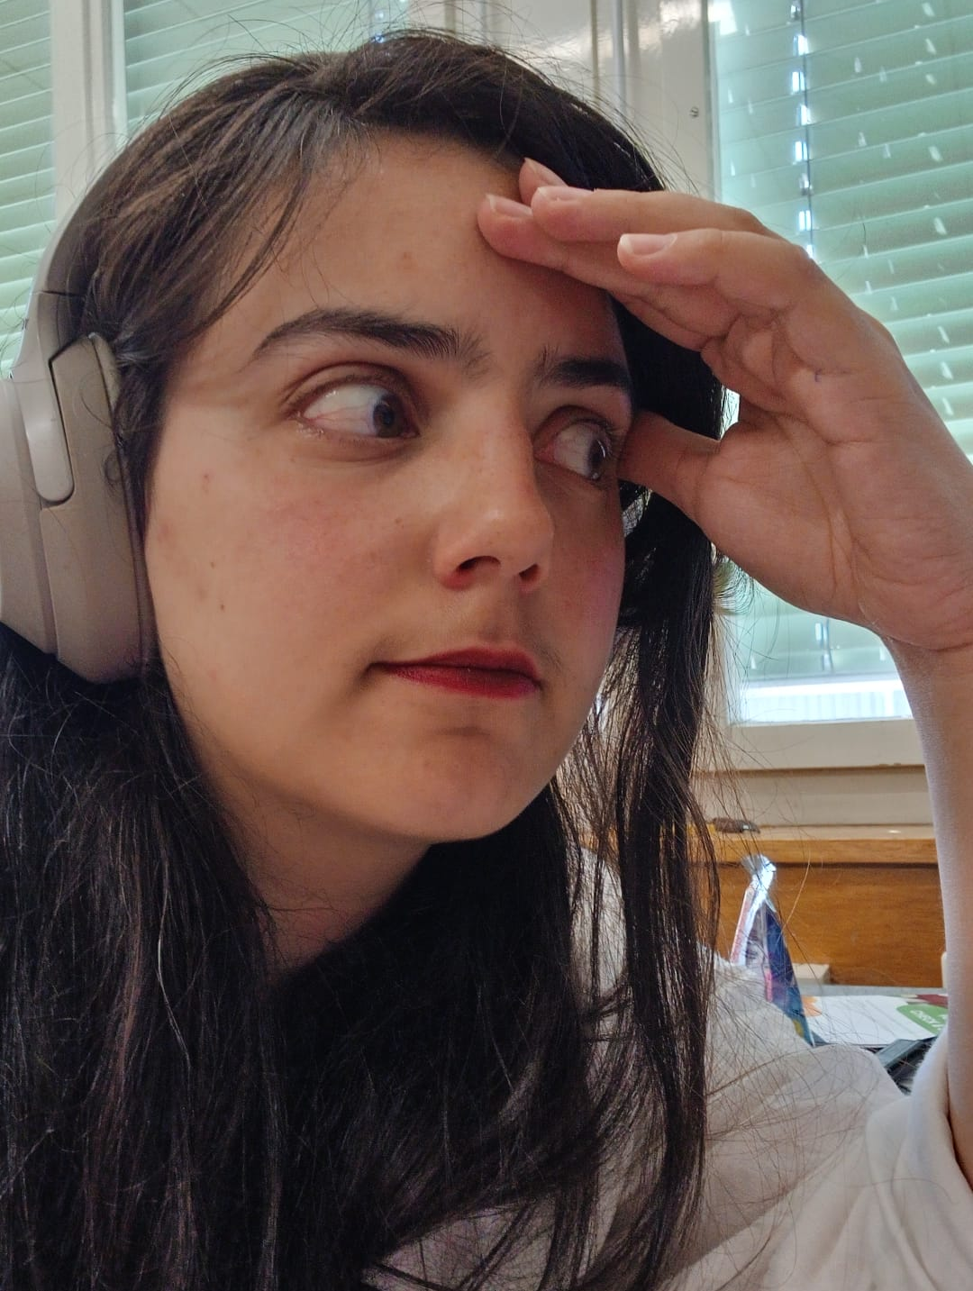
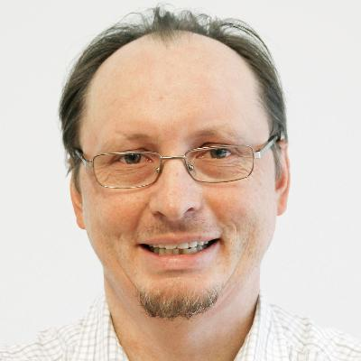
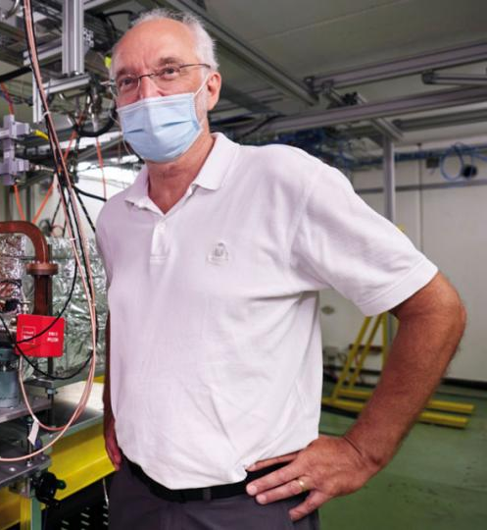
Hvem er jeg?
Gjett hvor jeg er fra!
Master i fysikk fra NTNU
PhD her på CERN!
Veiledere
Walter Wuensch (CERN)
Morten Kildemo (NTNU)

Slide 3
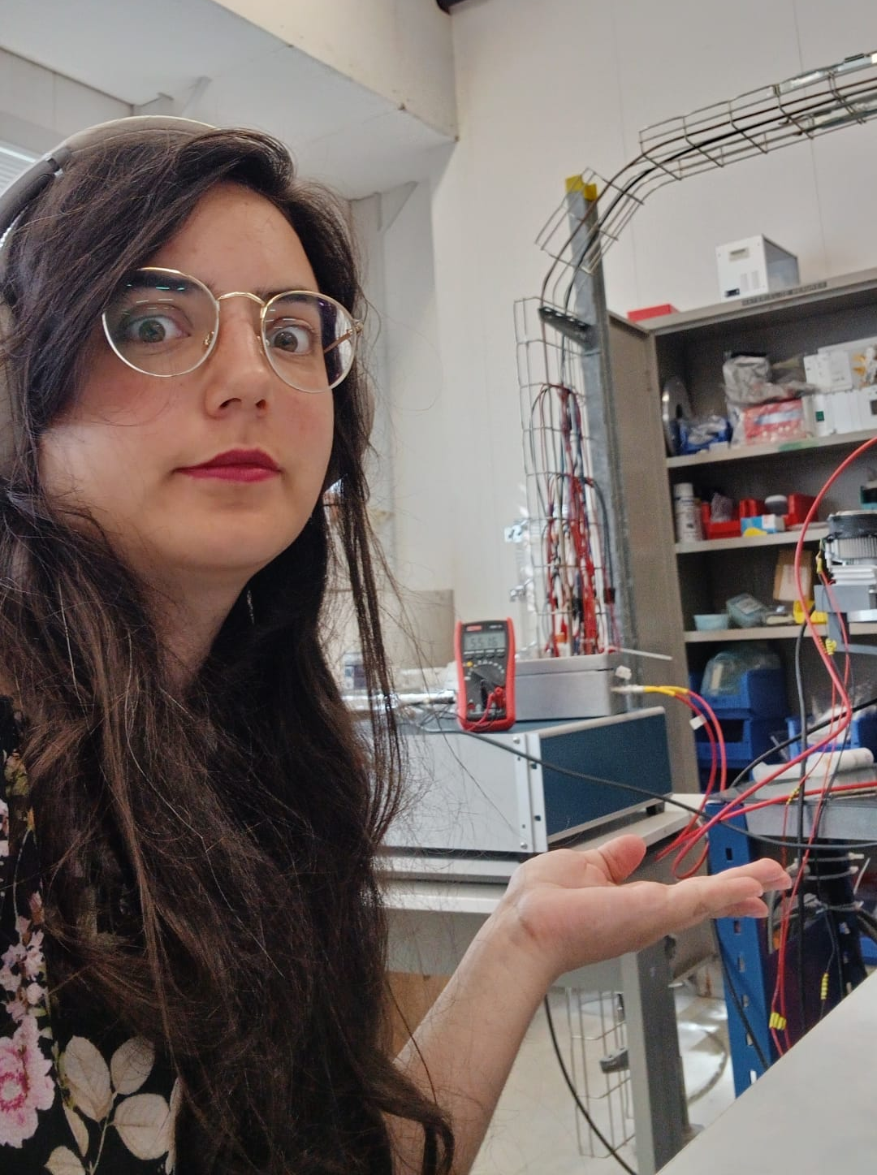
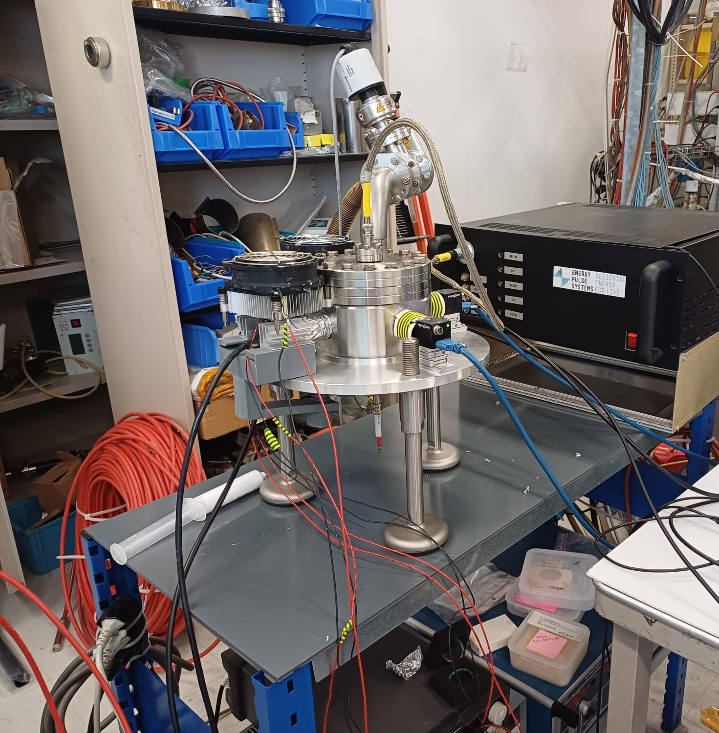
Hva gjør jeg her på CERN?
Jobber med Breakdown!
Eksperimentelt.
Labtour etterpå!

Slide 4
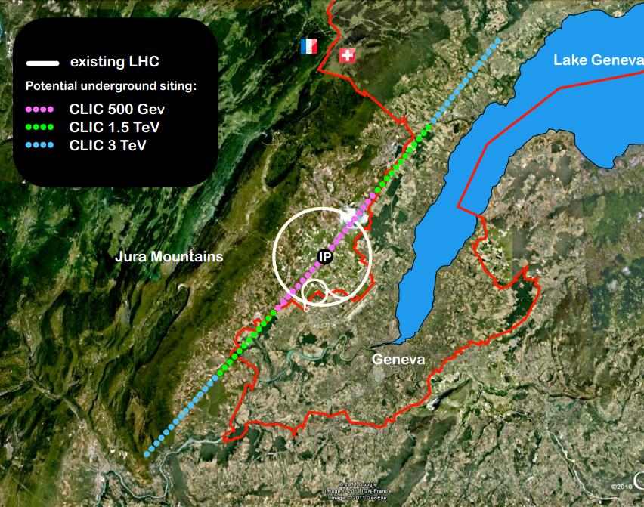
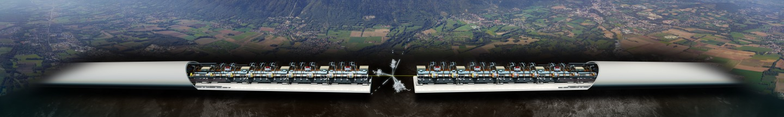
Introduksjon
CLIC Prosjektet
Høye gradienter!
Hvorfor kan vi ikke gjøre den kortere?
På grunn av breakdowns!

Slide 5
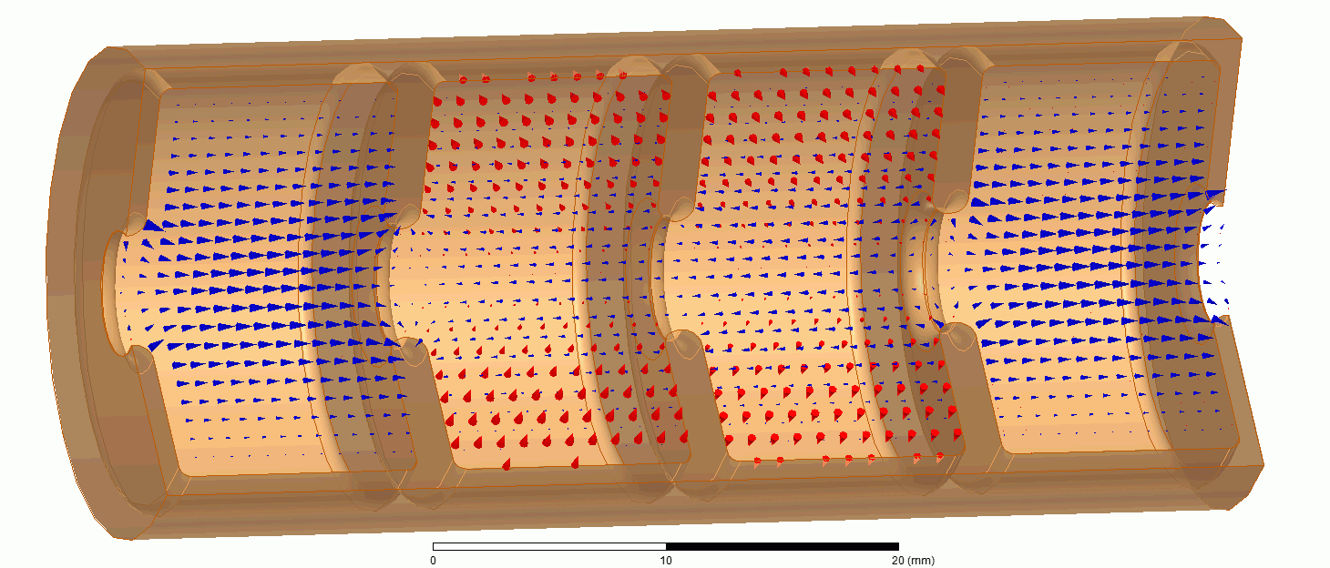
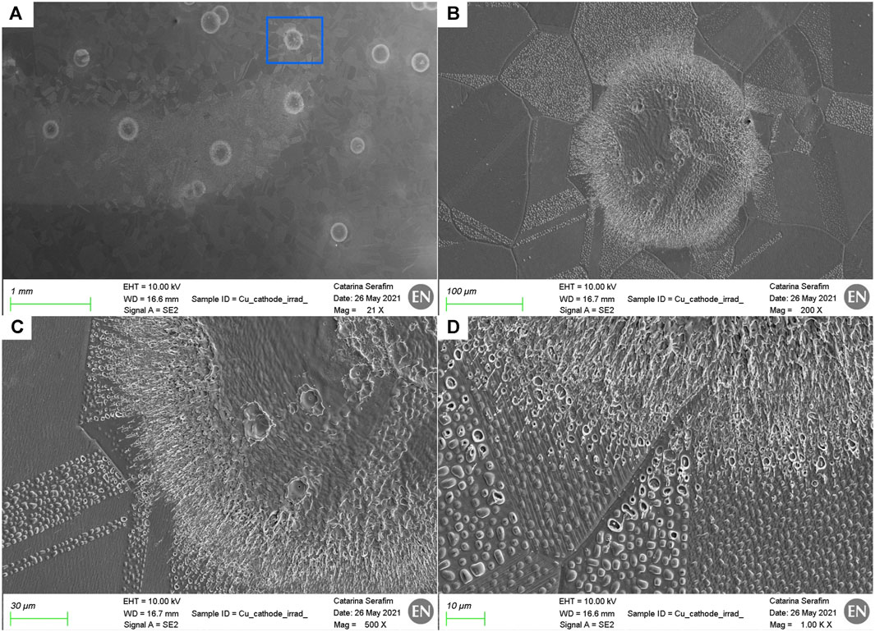
Hva er breakdown?
[5]
Discharge på grunn av høyt elektrisk felt
Atomer og elektroner flyr ut av et punkte på overflaten
Forstyrrer og kicker partikkel beamen
Overflateskade!

Slide 6
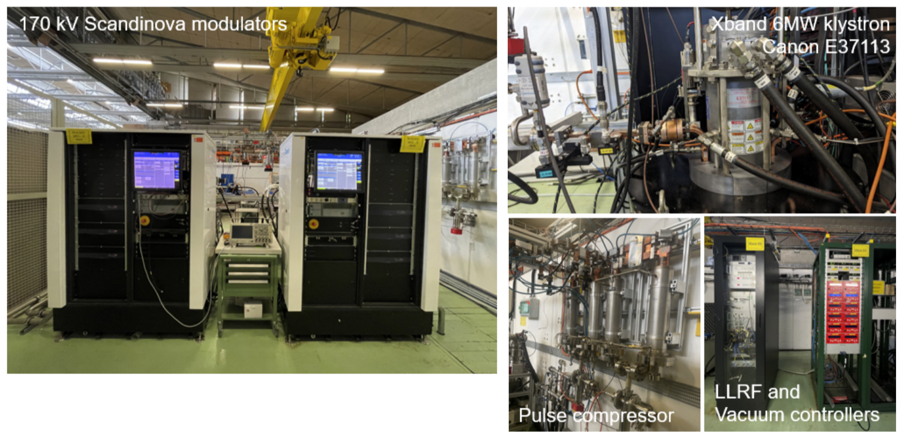
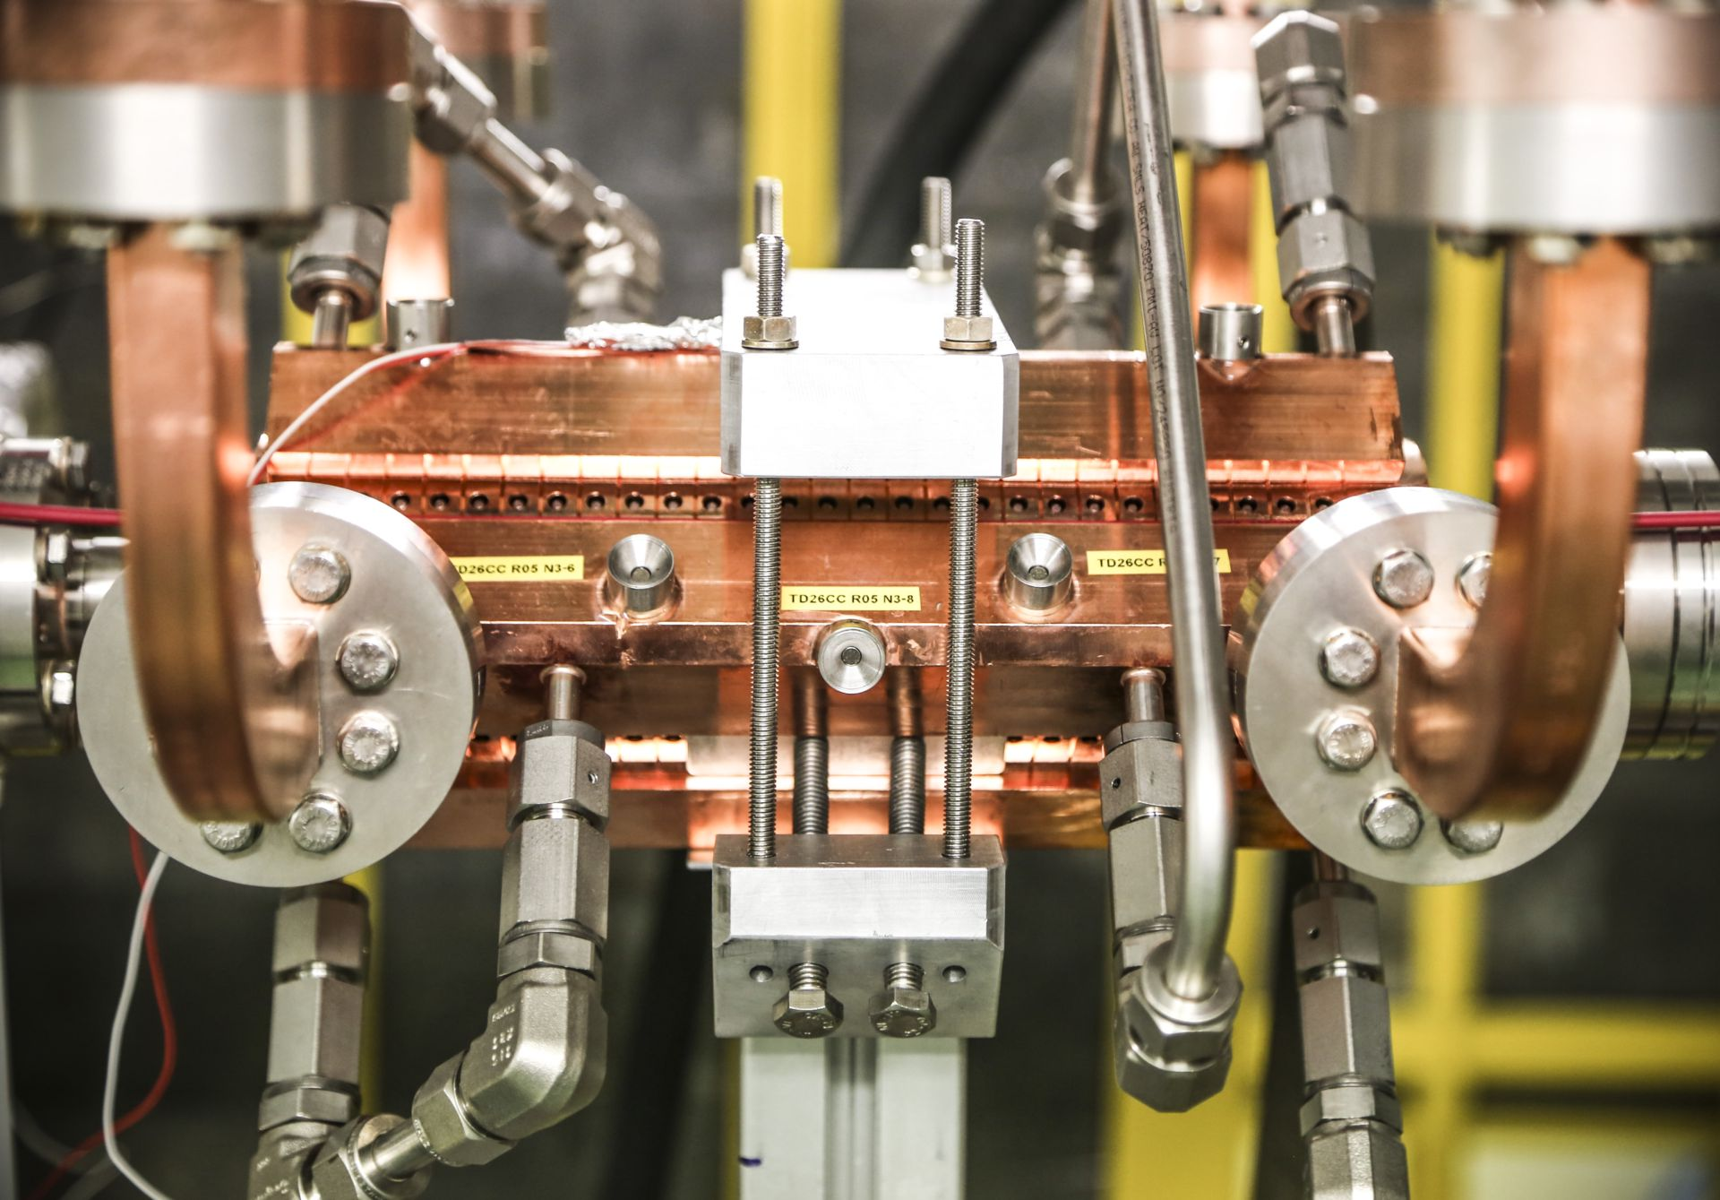
Radiofrekvenstesting
Conditoner og tester radiofrekvensstrukturer
Vanskelig å forske på breakdown…

Slide 7
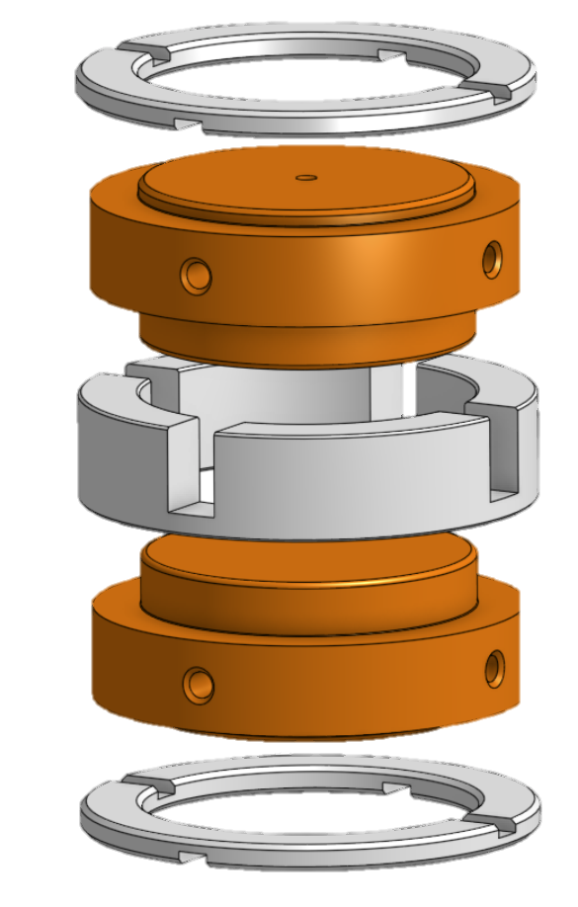
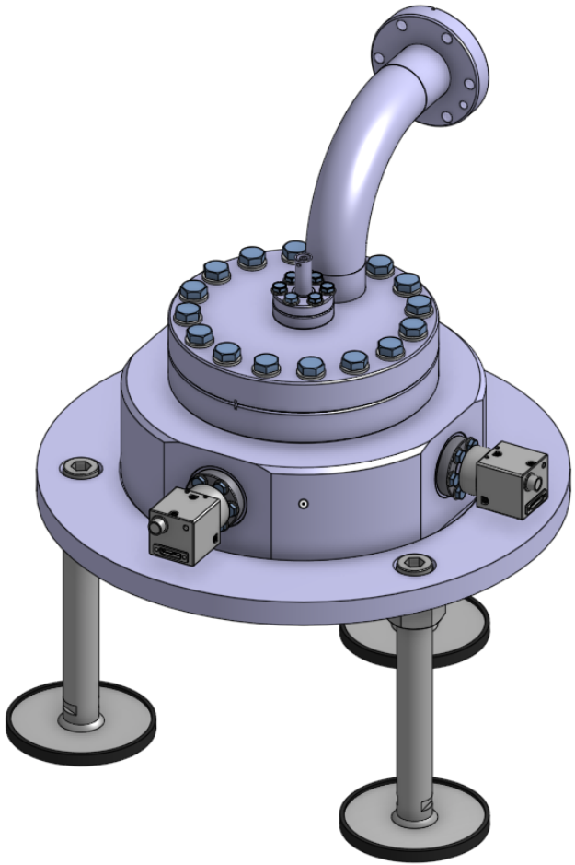
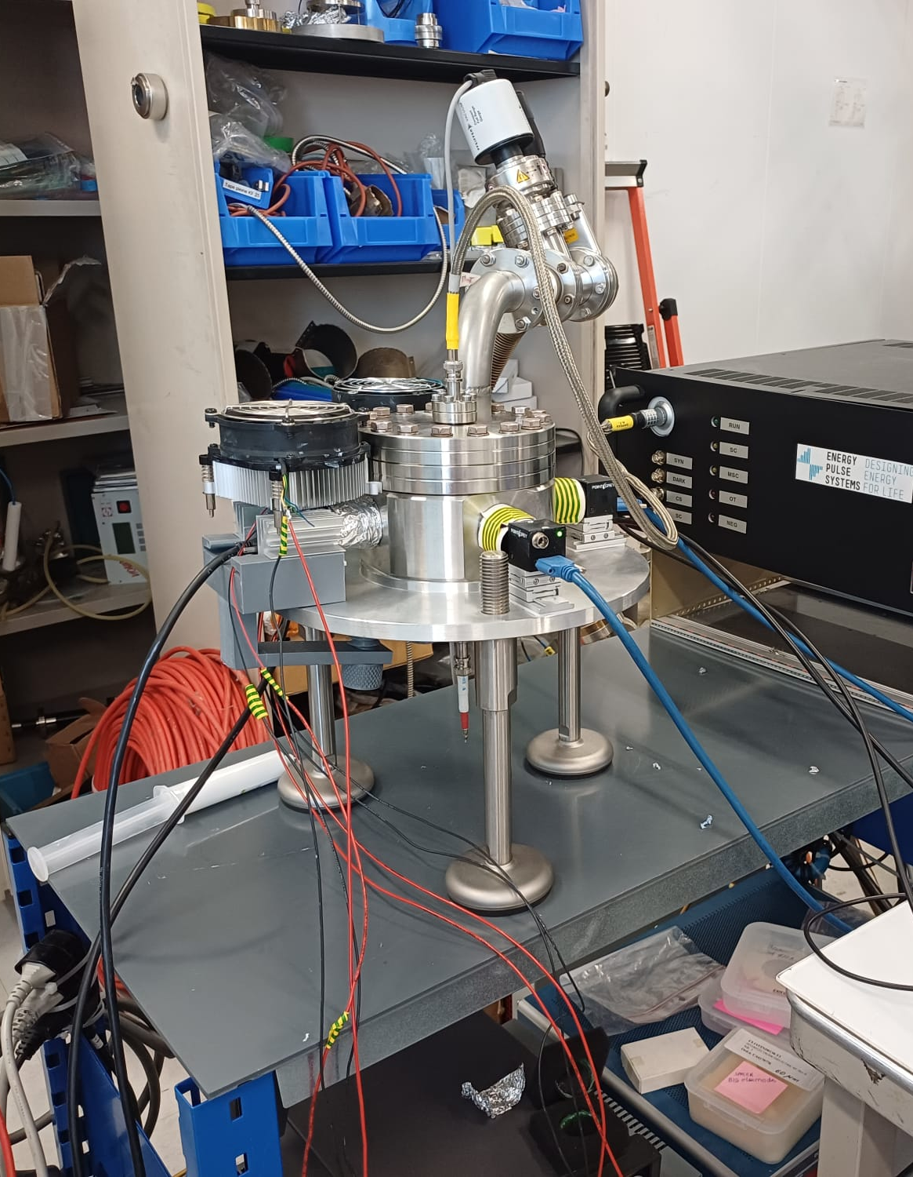
Large Electrode System
Lite vakuum kammer
Enkle elektroder
Justerbar
Tilgang til ny fysikk!

Slide 8
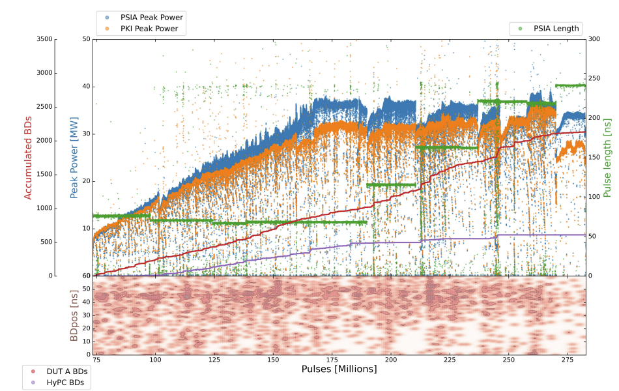
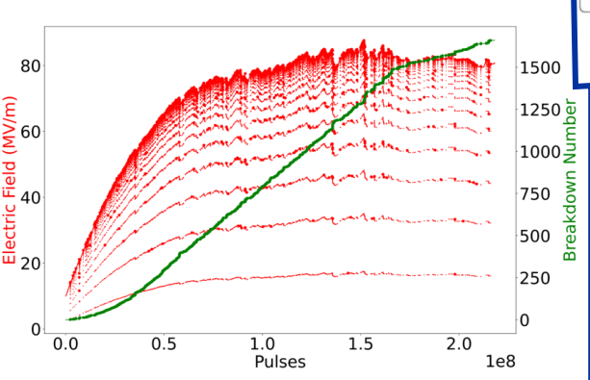
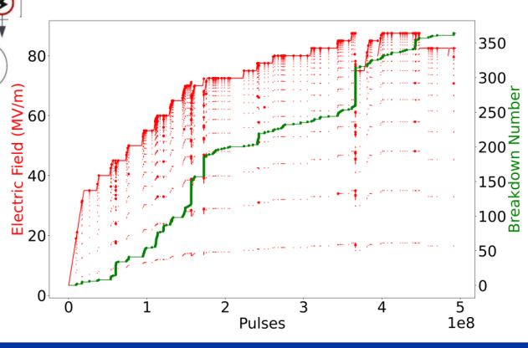
Conditioning
Kan teste conditioning og se hvordan vi kan fobedre uten å teste med dyre RF strukturer!
Mimicing
DC BDR controlled Conditioning
DC flat run conditioning
RF Conditioning curve
Improving

Slide 9
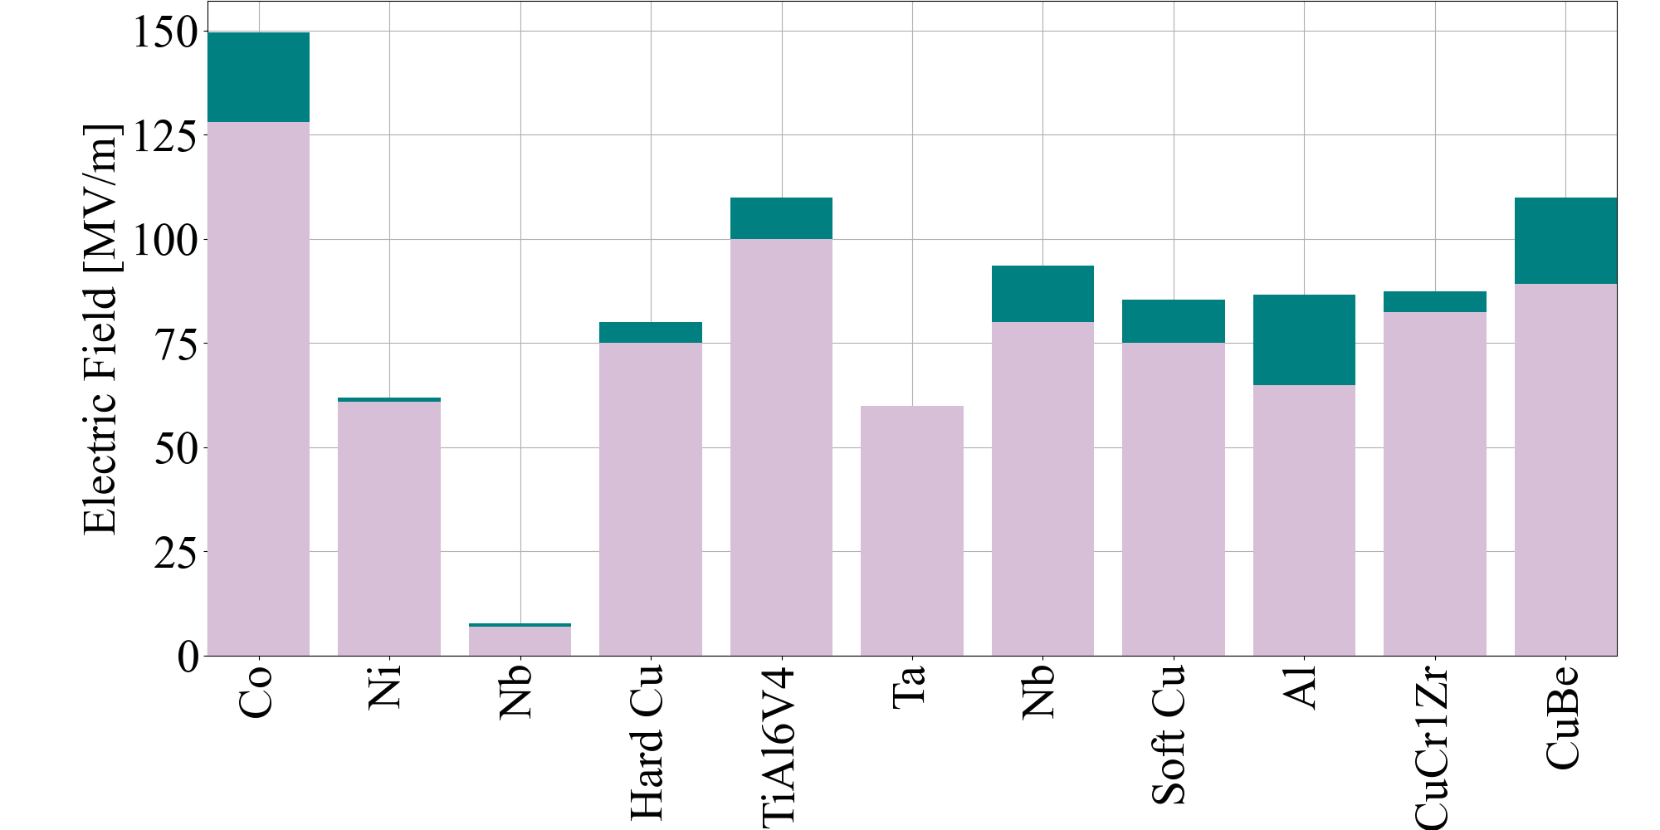
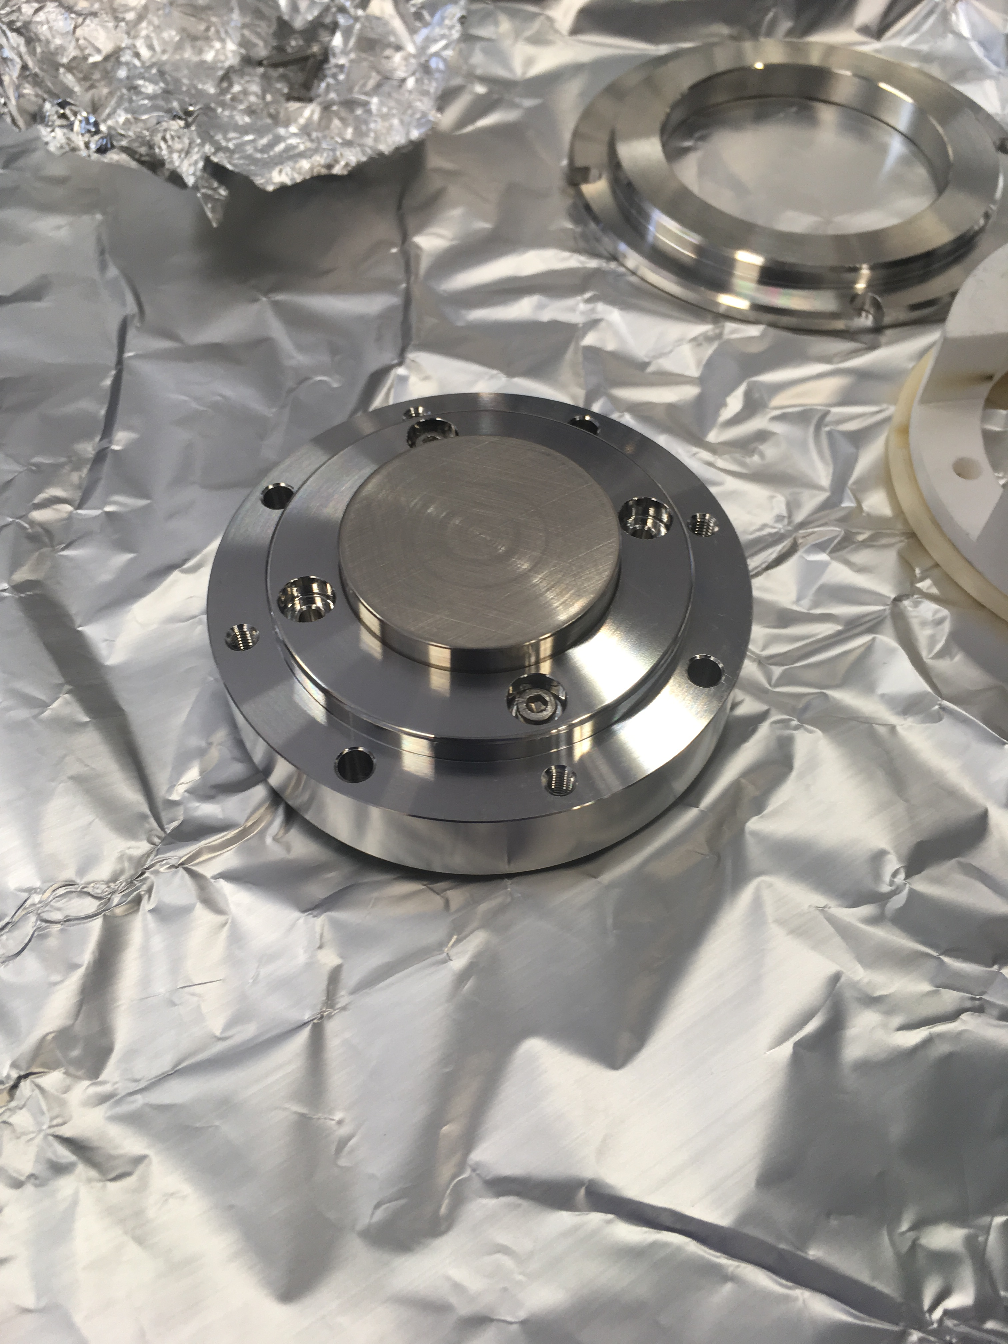
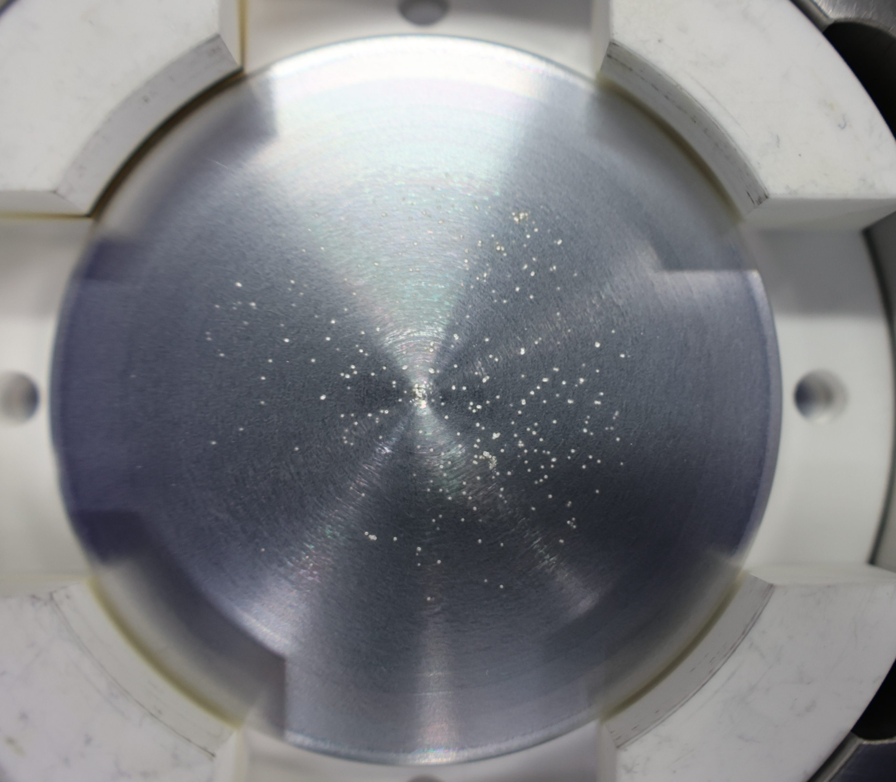
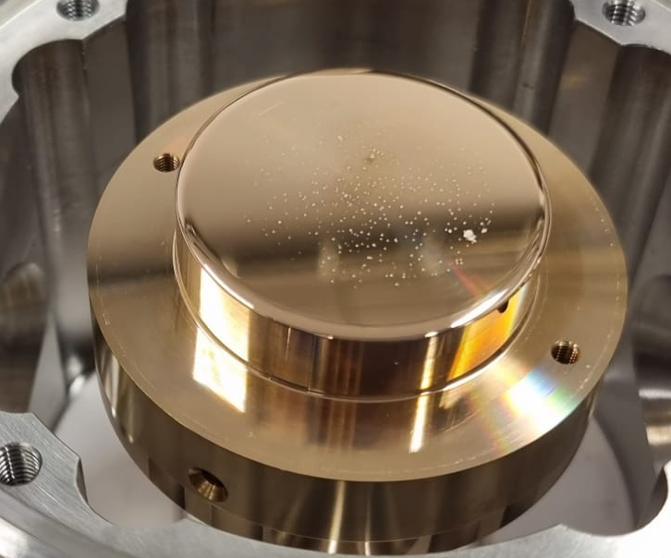
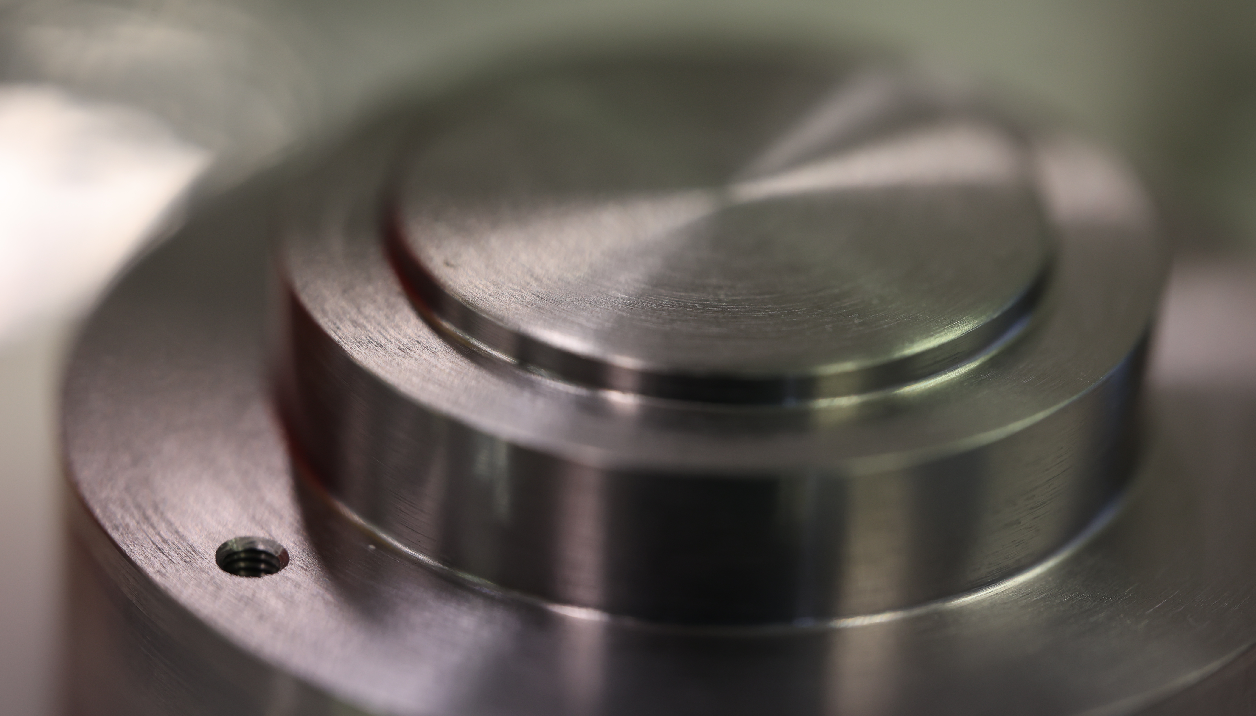
Elektrisk felt
Vi kan forstå hvilket elektrisk felt forskjellige material kan tåle.

Slide 10
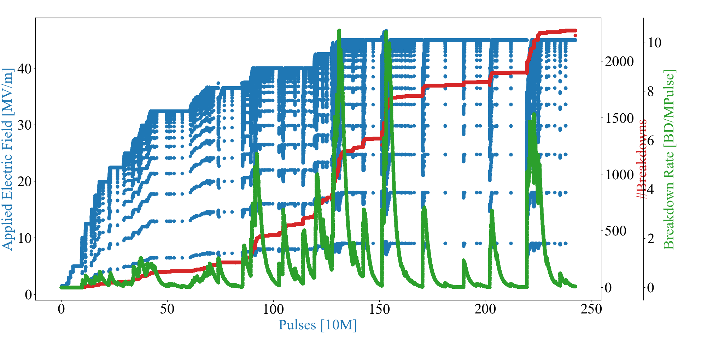
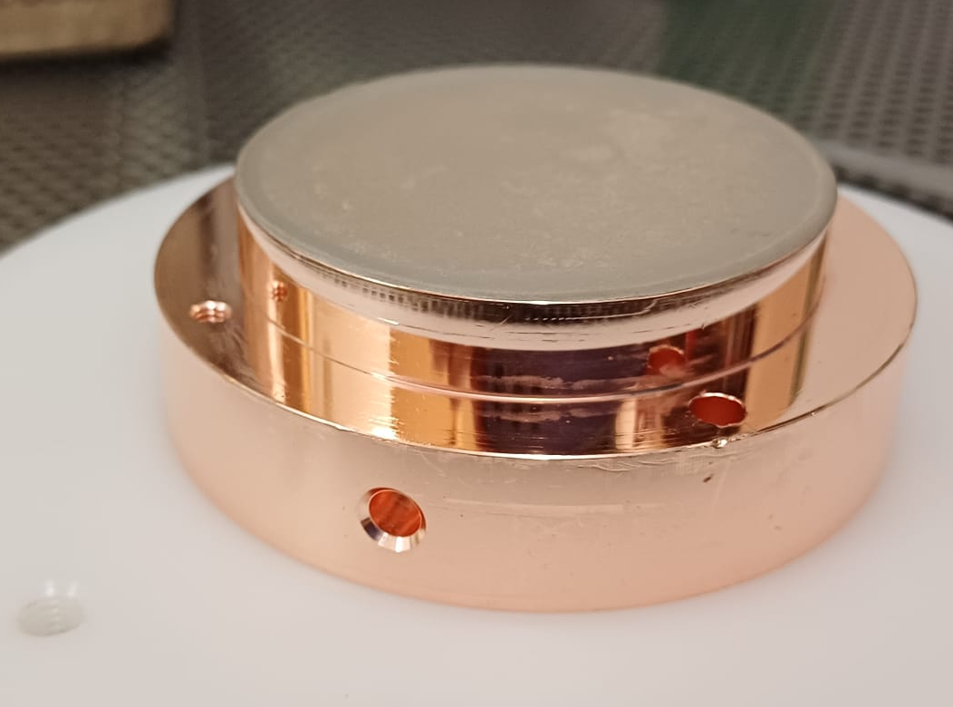
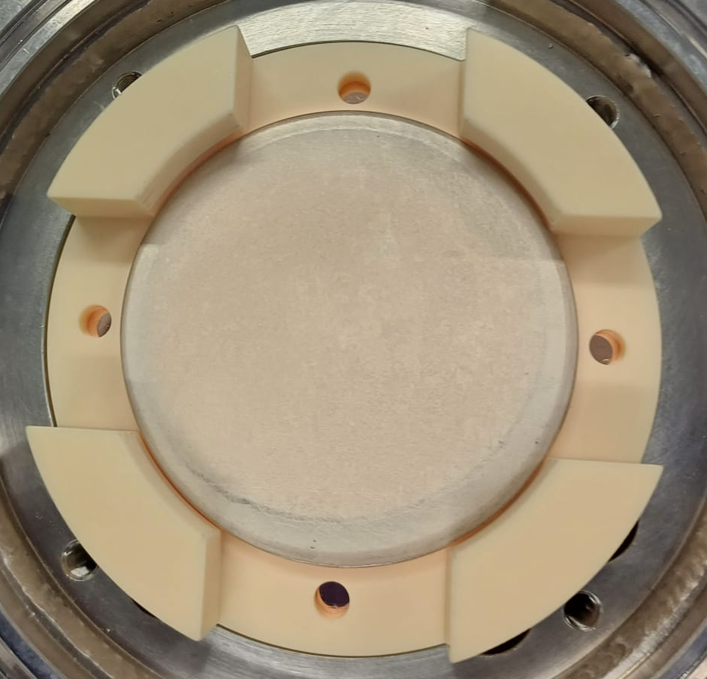
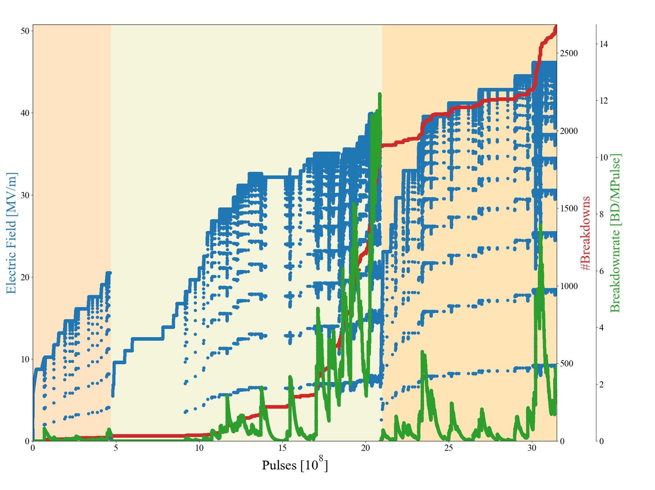
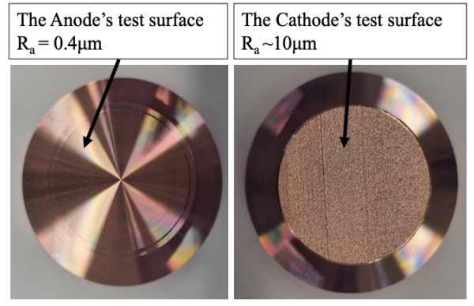
Teste eksotisk material
Nichrome coating
Kan teste ikke-tradisjonelle materialer!
AM Electrodes
[14]

Slide 11
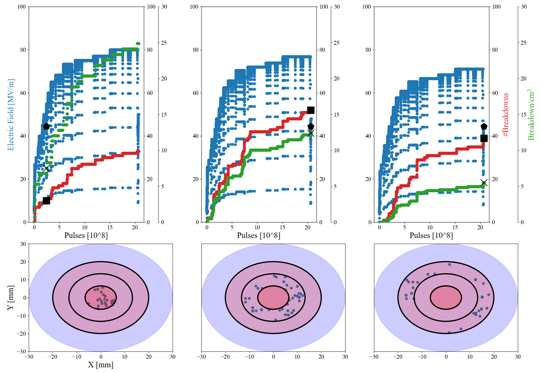
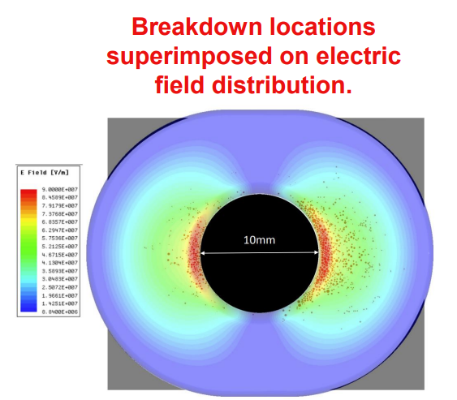





Forstå bedre fysikk!
Vi kan åpne en dør til ny fysikk som er vanskelig å utforske med tradisjonelle radiofrekvens strukturer!
Paper om dette komer!
$$40mm$$
$$13mm$$
$$h_{2}$$
$$h_{1}=60μm$$
$$62mm$$

Slide 12
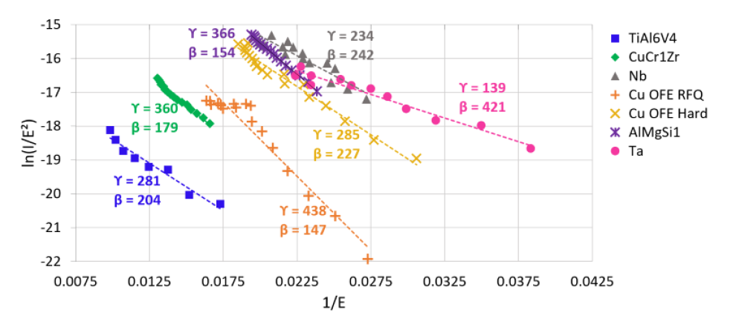
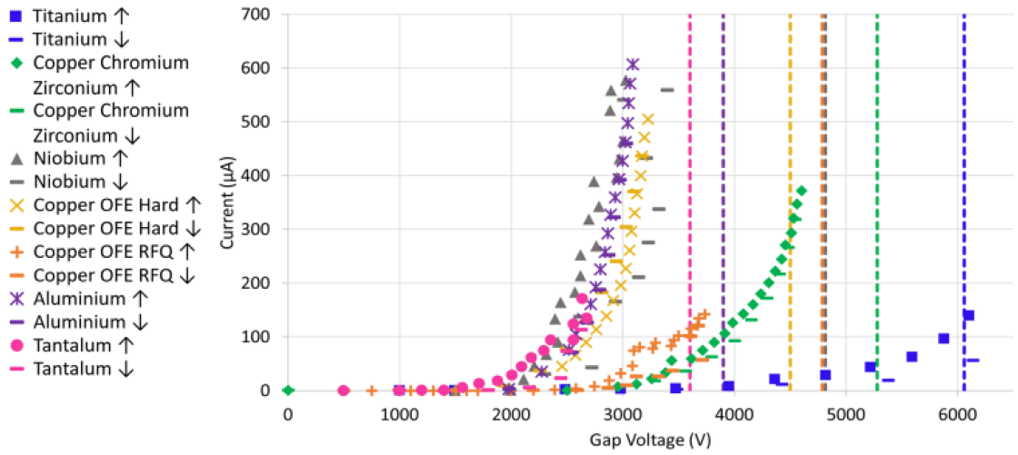
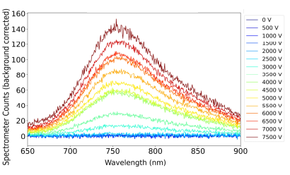
Forstå bedre fysikk!
Måle feltemisjon og lys korrelert med det.

Slide 13
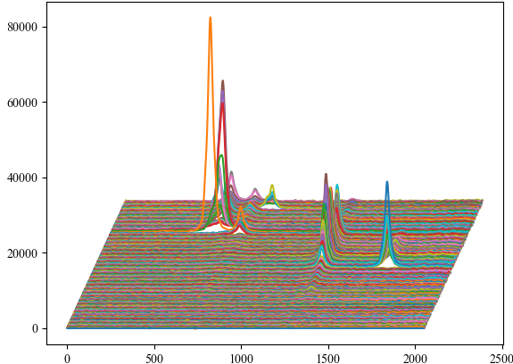
Forstå bedre fysikk!
CCD
Lens
Aperture
Vi kan forstå bedre et fenomen som har hindret oss i høyere gradienter over mange år!
CCD
Preliminary results!

Slide 14
Publikasjoner (så langt)
Victoria Madeleine Bjelland, Nathan Hale, Nikals Schwarz, Daniel Vala, Jens Høvik and Morten Kildemo, “Diffractive order Mueller matrix ellipsometry for the design and manufacture of polarization beam splitting metasurfaces,” Optics Express 32 703-721 (2024). https://doi.org/10.1364/OE.501709
Miguel Martinez- Calderon, Baptiste Groussin, Victoria Madeleine Bjelland, Eric Chevallay, Valentin N. Fedosseev, Marcel Himmerlic, Pierre Lorenz, Alejandro Manjavacas, Bruce A. Marsh, Holger Neupert, Ralf E. Rossel, Walter Wuensch and Eduardo Granados, "Hot electron enhanced photoemission from laser fabricated plasmonic photocathodes" Nanophotonics 13 1975-1983 (2024). https://doi.org/10.1515/nanoph-2023-0552.
Nathan Hale, Victoria Madeleine Bjelland, Christoph Cobet, Norbert Esser and Morten Kildemo, "Vacuum ultraviolet optical properties of GaSb determined by synchrotron rotating analyzer ellipsometry: applications in nanopillars and plasmonics," Optical Material Express 13 1440-1456 (2023). https://doi.org/10.1364/OME.483230
Victoria M. Bjelland, Harue Nakashima, Naoaki Hashimoto, Satoshi Seo, Thor B. Melø and Mikael Lindgren, “Non-approximative Kinetics of Triplet-Triplet Annihilation at Room Temperature: Solvent Effects on Delayed Fluorescence” ChemPhotoChem 7 (2023) https://doi.org/10.1002/cptc.202300064

Slide 15
Pulkajoner for fremtiden
Additive Manufactured Electrodes and their ability to hold field
Electric field dependence on conditioning (in writing)
Field enhancement detection on flat surface electrodes and its role in breakdown.
Mueller matrix Ellipsometry and a-Si pillars on several incoming and diffractive angles
Triplet Triplet Annihilation efficiency of some substituted 9,10- DPA moieties- decisive analysis with kinetic rate constants. (leveres inn I år).

